Slide 1
第5章 序列密码（2）

Slide 2
5.3.4 非线性序列

Slide 3
密钥流生成器可分解为驱动子系统和非线性组合子系统，如图5.5所示。

Slide 4
驱动子系统常用一个或多个LFSR来实现，非线性组合子系统用非线性组合函数F来实现，常见的两种密钥流生成器如图5.6所示。

Slide 5
为了使密钥流生成器输出的二元序列尽可能复杂，应保证其周期尽可能大、线性复杂度和不可预测性尽可能高，因此常使用多个LFSR来构造二元序列，称每个LFSR的输出序列为驱动序列。
显然密钥流生成器输出序列的周期不大于各驱动序列周期的乘积，因此提高输出序列的线性复杂度应从极大化其周期开始。

Slide 6
二元序列的线性复杂度是指生成该序列的最短LFSR的级数，
最短LFSR的特征多项式称为二元序列的极小特征多项式。
下面介绍M-序列。

Slide 7
定义5.8 令LFSR中的反馈函数为非线性函数，则构成非线性反馈移位寄存器，输出序列为非线性序列。输出序列的周期最大的达到2^{n}，并称周期达到最大值的非线性移位寄存器序列为M-序列。

Slide 8
定理5.8 GF(2)上n级M-序列反馈函数的个数为：

Slide 9
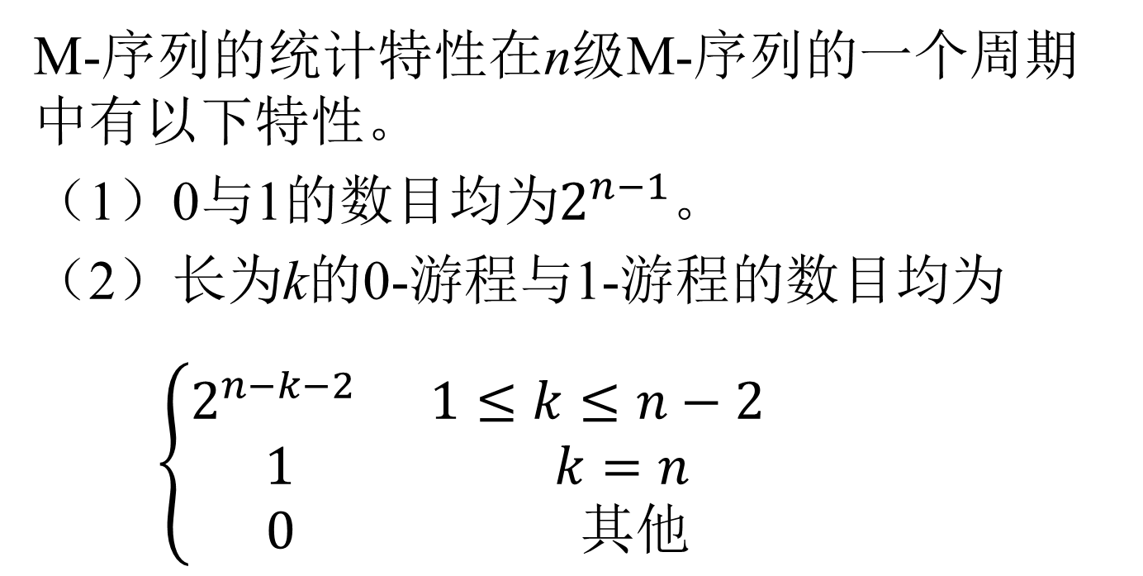
M-序列的统计特性在n级M-序列的一个周期中有以下特性。
（1）0与1的数目均为$2^{n−1}$。
（2）长为k的0-游程与1-游程的数目均为
$\left\{\begin{aligned}2^{n−k−2} 1≤k≤n−2 \\ 1 k=n \\ 0 其他\end{aligned}\right.$

Slide 10
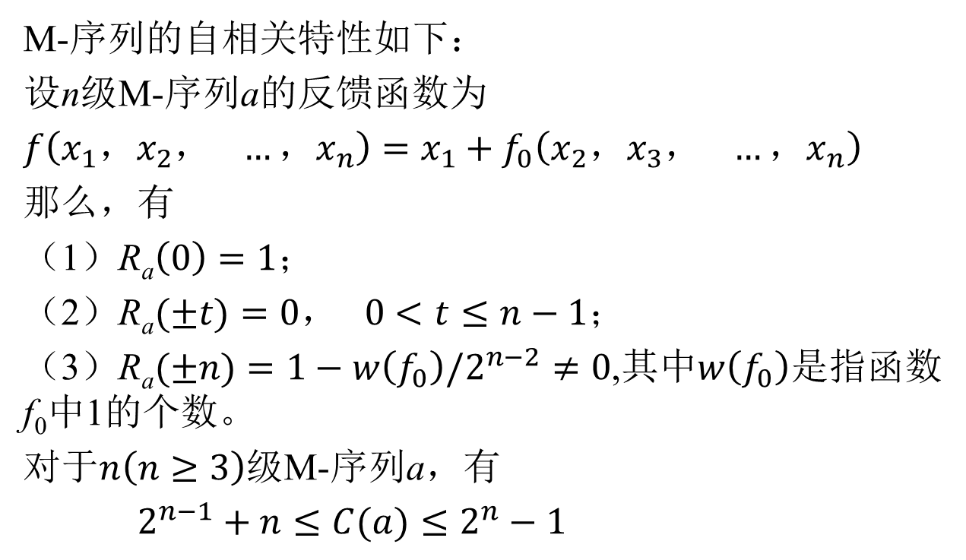
M-序列的自相关特性如下：
设n级M-序列a的反馈函数为
$f\left(x_{1}，x_{2}， …，x_{n}\right)=x_{1}+f_{0}\left(x_{2}，x_{3}， …，x_{n}\right)$
那么，有
（1）R_{a}$\left(0\right)=1$；
（2）$\text{R}\text{a}(±t)=0， 0<t≤n−1$；
（3）$\text{R}\text{a}(±n)=1−w\left(f_{0}\right)/2^{n−2}≠0$,其中$w\left(f_{0}\right)$是指函数f₀中1的个数。
对于$n\left(n≥3\right)$级M-序列a，有
$2^{n−1}+n≤C(a)≤2^{n}−1$

Slide 11
5.4 欧洲eSTREAM序列密码
eSTREAM工程的主要任务是征集新的可以广泛使用的序列密码算法，以改变2003年NESSIE工程6个参赛序列密码算法全部落选的状况。该工程于2004年11月开始征集算法，共收到34个候选算法。经过3轮为期4年的评估，2008年4月eSTREAM工程结束，共有8个参赛算法获选。

Slide 12
三个评估阶段如下。
第一评估阶段：2005年5月～2006年2月
第一评估阶段对所有提交的候选算法按评估标准进行详细评估。主要内容为：算法的安全性、效率（与AES及其他候选算法比较）、简洁及灵活性、设计原理及分析支撑、透明性及文档的完整性。

Slide 13
面向软件候选算法的运行效率必须比AES的计数器模式快。该阶段产生了大量安全性分析和性能测试报告，学术讨论气氛浓厚，为下一阶段评估建立了测评构架。第一阶段有7个候选算法被淘汰。

Slide 14
第二评估阶段：2006年7月～2007年2月。
尽管很多算法在第一评估阶段被破解，但eSTREAM委员会考虑其设计理论的创新性，允许对这些算法进行适当修改后进入第二评估阶段。经过半年的评估，该阶段有11个候选算法被淘汰。

Slide 15
第三评估阶段：2007年4月～2008年4月
2008年4月，在SASC 2008会议上，参会研究人员对第三评估阶段候选算法进行了投票，结果见表5.3。
共有8个候选算法获选，其中面向软件的获选算法为HC-128、Rabbit、Salsa20和Sosemanuk；面向硬件的获选算法为F-FCSR-H v2（注：己被破解）、Grain v1、MICKEY v2和Trivium。
三轮评估共淘汰算法26个，第三评估阶段候选算法投票结果对其研究进展进行了分类归纳，并尽可能多地给出相关研究文献，以便对它们进行进一步研究。

Slide 16
表5.3 第三评估阶段候选算法投票结果
Rabbit | 2.80 | Trivium | 4.35
Salsa20 | 2.80 | Grain v1 | 3.50
Sosemanuk | 1.20 | F-FCSR-H v2 | 0.52
HC-128 | 0.60 | MICKEY v2 | 0.17
NLS v2 | -0.60 | Decim v2 | -1.38
LEX v2 | -1.20 | Edon80 | -1.72
CryptMT v3 | -1.40 | Pomaranch v3 | -2.24
Dragon | -1.60 | Moustique | -2.50

Slide 17
众所周知，密码算法的评估过程是一个长期而艰巨的工作，尽管分组密码Rijndael经过5年的评估成为AES，但是关于AES的研究从来没有停止过，至今每年仍有很多相关研究文献发表。
即使一个算法被破解了，如果其设计思想有借鉴意义，那么这个算法仍然值得人们去研究。

Slide 18
因此，eSTREAM工程虽然已经结束，但对候选算法特别是获选算法的研究必将持续很长时间。对eSTREAM感兴趣的研究者，可参阅eSTREAM举办的SASC系列会议及各阶段评估总结报告等。
eSTREAM各评估阶段被淘汰的算法汇总如表5.4所示。

Slide 19
表5.4 eSTREAM各评估阶段被淘汰的算法汇总
算 法 | 密钥长度/bit | 研究进展
第一评估阶段淘汰算法（7个）
Frogbit | 128 | 未通过IV检测
MAG | 256 | 区分攻击
Mir-1 | 128 | 区分攻击
SSS | 128 | 密钥恢复攻击
Sfinks | 80 | 密钥恢复攻击
TRBDK3 YAEA | Flexible | 运行效率低于AES
Yamb | 256 | 区分攻击

Slide 20
第二评估阶段淘汰算法（11个）
ABC v3 | 128 | 密钥恢复攻击
Achterbahn | 80/128 | 密钥恢复攻击
DICING v2 | 256 | 运行效率低于AES
Hermcs8 | 128 | 密钥恢复攻击
Phelix | 128 | 密钥恢复攻击
Polar Bear v2 | 128 | 运行效率低于其他候选算法
Py | 256 | 密钥恢复攻击
TSC-4 | 80 | 密钥恢复攻击
VEST | Flexible | 密钥恢复攻击
WG | 128 | 密钥恢复攻击·
ZK-Crypt | 128 | 文档不完整

Slide 21
第三评估阶段淘汰算法（8个）
CryptMT v3 | 128 | 安全性有待进一步研究
Decim v2 | 256 | 运行效率低于其他候选算法
Dragon | 256 | 运行效率低于其他候选算法
Edon80 | 80 | 运行效率低于其他候选算法
LEX v2 | 128 | 密钥恢复攻击
Moustique | 96 | 相关密钥攻击
NLS v2 | 128 | 区分攻击
Pomaranch v3 | 128 | 区分攻击

Slide 22
5.5 序列密码的安全性及分析技术
从理论上讲，如果序列密码中的密钥序列是随机序列，那么就认为它的安全性是最高的。然而，在实际设计序列密码时，很难构造出一条随机序列。现实生活中的序列密码算法都不是随机序列生成器，因此能够对这些序列密码算法进行攻击。
一般情况下，分析这些密码算法的方法是寻找该密码算法有效的区分器，使得该区分器可以将密钥序列与随机序列区分开，因为该区分器通常是一些与密钥相关的方程，所以可根据区分器列出这些方程并求解。

Slide 23
一般而言，对于给定的序列密码算法，如果能够找到该算法的一个有效区分器，那么通过代数或者统计的方法求解这些区分器，可以得到该密码的部分或全部密钥。
因此，如何寻找有效的区分器是密码分析中的主要问题。

Slide 24
使用线性密码分析是寻找某些密码算法区分器的较好方法，如线性区分攻击和相关攻击是序列密码较强的攻击方法。具体的分析方法如下。

Slide 25
（1）相关攻击利用密码体制中LFSR序列与密钥流之间的统计相关性实施攻击，源于Siegenthaler对组合生成器的“分别征服”攻击，之后这种思想被进一步扩展到基于线性码和基于后验概率的快速相关攻击、针对钟控生成器和带记忆的组合生成器的相关攻击。

Slide 26
（2）代数攻击是采用基于一个代数思想的方法和技巧，将一个密码算法的安全性规约于求解一个超定的多变元高次方程组系统的问题上。2003年，Courtois首次实现代数攻击，通过布尔函数的低次“零化子”来建立LFSR状态与密钥流之间的超定低次多变元方程组，然后求解。在相关文献的基础上，Courtois进一步提出快速代数攻击方法。代数攻击中使用的求解方程组方法有线性化方法、重线性化方法、XL算法、Grobner基算法等。

Slide 27
（3）对序列密码的分析方法还包括线性逼近、线性一致性分析、区分攻击、Cube攻击、侧信道攻击等。

Slide 28
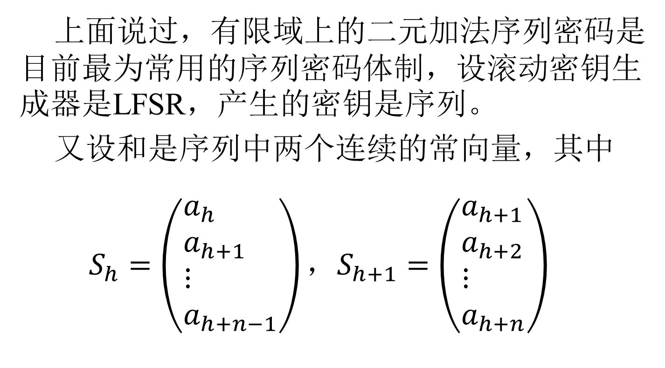
上面说过，有限域上的二元加法序列密码是目前最为常用的序列密码体制，设滚动密钥生成器是LFSR，产生的密钥是序列。
又设和是序列中两个连续的常向量，其中
$S_{h}=\left(\begin{aligned}&a_{h} \\ &a_{h+1} \\ &⋮ \\ &a_{h+n−1}\end{aligned}\right)，S_{h+1}=\left(\begin{aligned}&a_{h+1} \\ &a_{h+2} \\ &⋮ \\ &a_{h+n}\end{aligned}\right)$

Slide 29
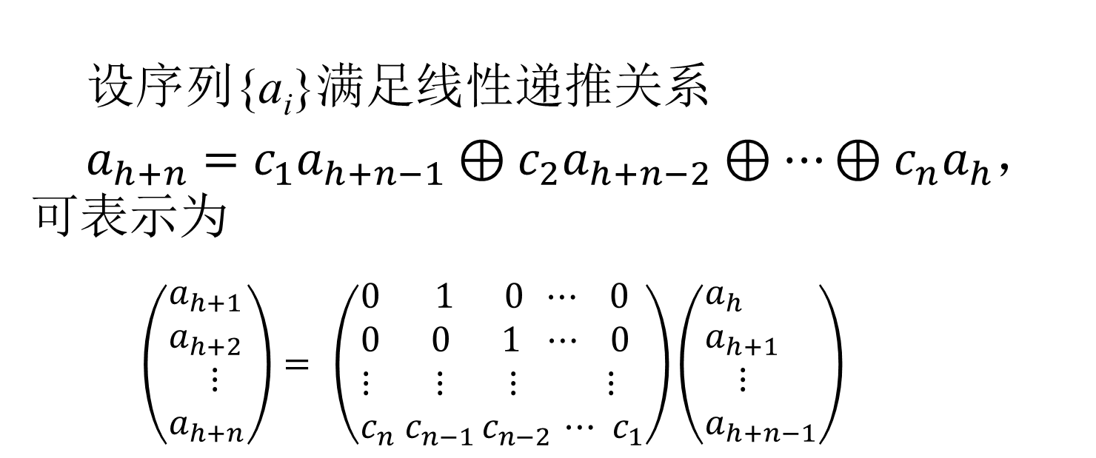
设序列{a_{i}}满足线性递推关系
$a_{h+n}=c_{1}a_{h+n−1}⊕c_{2}a_{h+n−2}⊕⋯⊕c_{n}a_{h}$，可表示为
$\left(\begin{aligned}&a_{h+1} \\ &a_{h+2} \\ & ⋮ \\ &a_{h+n}\end{aligned}\right)= \left(\begin{aligned}&0 1 0 ⋯ 0 \\ &0 0 1 ⋯ 0 \\ &⋮ ⋮ ⋮ ⋮ \\ &c_{n}{ c}_{n−1 }c_{n−2 }⋯{ c}_{1}\end{aligned}\right)\left(\begin{aligned}&a_{h} \\ &a_{h+1} \\ & ⋮ \\ &a_{h+n−1}\end{aligned}\right)$

Slide 30
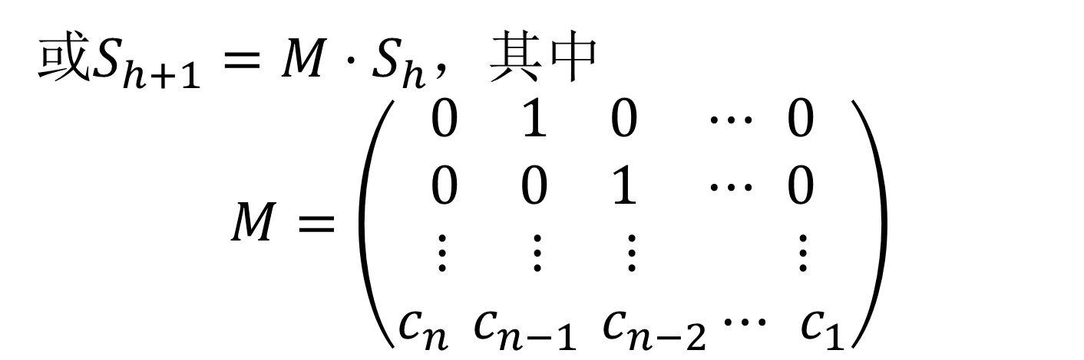
或$S_{h+1}=M·S_{h}，其中$
$$M=\left(\begin{aligned}0 1 0 ⋯ 0 \\ 0 0 1 ⋯ 0 \\ ⋮ ⋮ ⋮ ⋮ \\ c_{n} c_{n−1} c_{n−2}⋯ c_{1}\end{aligned}\right)$$

Slide 31
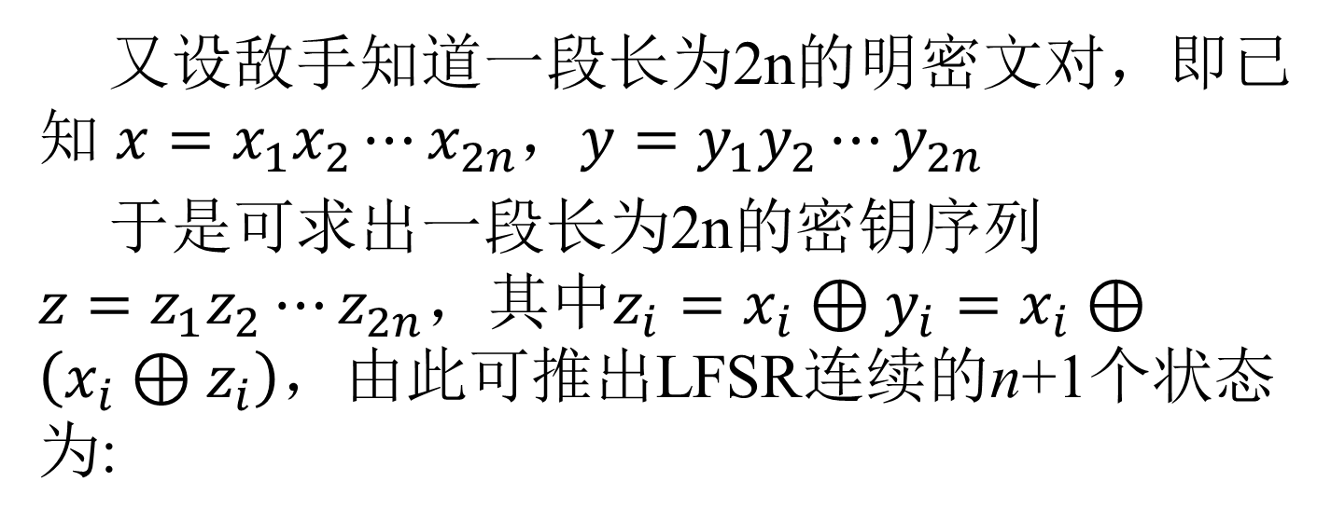
又设敌手知道一段长为2n的明密文对，即已知 $x=x_{1}x_{2}⋯x_{2n}$，$y=y_{1}y_{2}⋯y_{2n}$
于是可求出一段长为2n的密钥序列$z=z_{1}z_{2}⋯z_{2n}$，其中$z_{i}=x_{i}⊕y_{i}=x_{i}⊕\left(x_{i}⊕z_{i}\right)$，由此可推出LFSR连续的n+1个状态为:

Slide 32

记为
$$S_{1}=\left(z_{1}z_{2}…z_{n}\right)=(a_{1}a_{2}…a_{n})$$
记为
$$S_{2}=\left(z_{2}z_{3}…z_{n+1}\right)=(a_{2}a_{3}…a_{n+1})$$
…
记为
$$S_{n+1}=\left(z_{n+1}z_{n+2}…z_{2n}\right)=(a_{n+1}a_{n+2}…a_{2n})$$

Slide 33
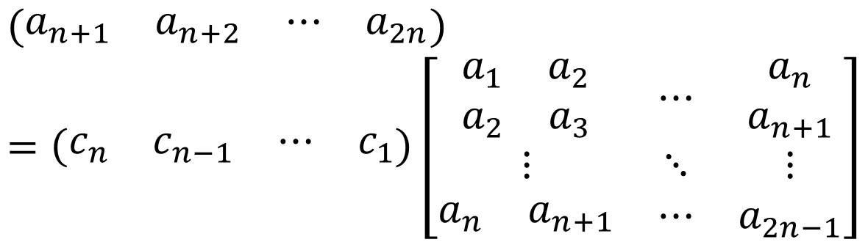
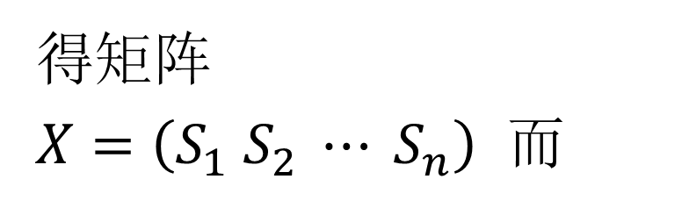

得矩阵
$X=\left(S_{1} S_{2} ⋯ S_{n}\right)$ 而
$$\left(\begin{matrix}\begin{matrix}a_{n+1} & a_{n+2}\end{matrix} & \begin{matrix}⋯ & a_{2n}\end{matrix}\end{matrix}\right)=\left(\begin{matrix}\begin{matrix}c_{n} & c_{n−1}\end{matrix} & \begin{matrix}⋯ & c_{1}\end{matrix}\end{matrix}\right)\left[\begin{matrix}\begin{matrix}\begin{matrix}a_{1} & a_{2}\end{matrix} \\ \begin{matrix}a_{2} & a_{3}\end{matrix}\end{matrix} & ⋯ & \begin{matrix}a_{n} \\ a_{n+1}\end{matrix} \\ ⋮ & ⋱ & ⋮ \\ \begin{matrix}a_{n} & a_{n+1}\end{matrix} & ⋯ & a_{2n−1}\end{matrix}\right]$$
$$=\left(\begin{matrix}\begin{matrix}c_{n} & c_{n−1}\end{matrix} & \begin{matrix}⋯ & c_{1}\end{matrix}\end{matrix}\right)X$$

Slide 34
若X可逆，则
$$\left(\begin{matrix}\begin{matrix}c_{n} & c_{n−1}\end{matrix} & \begin{matrix}⋯ & c_{1}\end{matrix}\end{matrix}\right)=\left(\begin{matrix}\begin{matrix}a_{n+1} & a_{n+2}\end{matrix} & \begin{matrix}⋯ & a_{2n}\end{matrix}\end{matrix}\right)X^{−1}$$

Slide 35
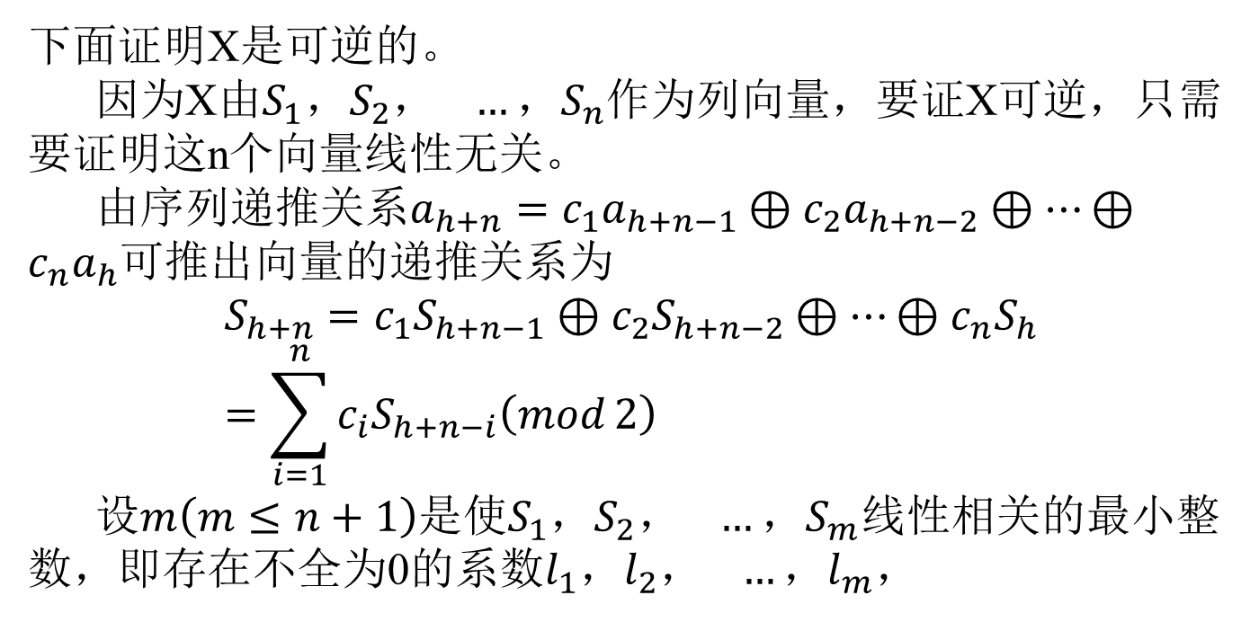
下面证明X是可逆的。
因为X由$S_{1}，S_{2}， …，S_{n}$作为列向量，要证X可逆，只需要证明这n个向量线性无关。
由序列递推关系$a_{h+n}=c_{1}a_{h+n−1}⊕c_{2}a_{h+n−2}⊕⋯⊕c_{n}a_{h}$可推出向量的递推关系为
$$S_{h+n}=c_{1}S_{h+n−1}⊕c_{2}S_{h+n−2}⊕⋯⊕c_{n}S_{h}=\sum_{i=1}^{n}{c_{i}S_{h+n−i}\left(\operatorname{mod}{2}\right)}$$
设$m\left(m≤n+1\right)$是使$S_{1}，S_{2}， …，S_{m}$线性相关的最小整数，即存在不全为0的系数$l_{1}，l_{2}， …，l_{m}$，

Slide 36
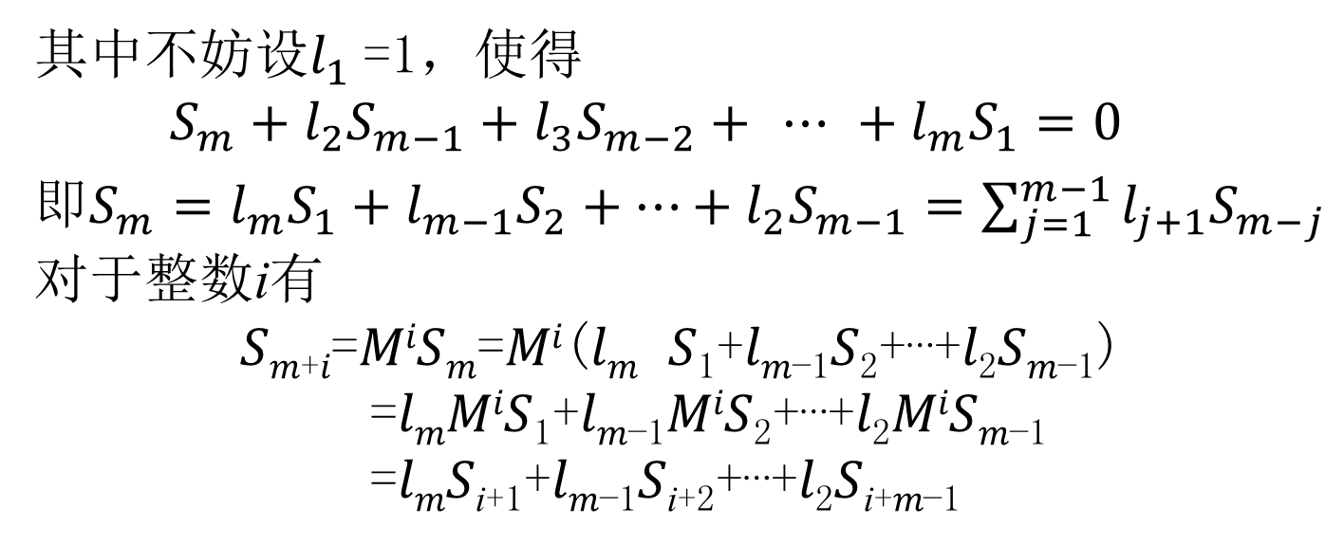
其中不妨设$l_{1}$=1，使得
$$S_{m}+l_{2}S_{m−1}+l_{3}S_{m−2}+ ⋯ +l_{m}S_{1}=0$$
即$S_{m}=l_{m}S_{1}+l_{m−1}S_{2}+⋯+l_{2}S_{m−1}=\sum_{j=1}^{m−1}{l_{j+1}S_{m−j}}$
对于整数i有
𝑆_{𝑚+𝑖}=𝑀^{𝑖}𝑆_{𝑚}=𝑀^{𝑖}(𝑙_{𝑚} 𝑆₁+𝑙_{𝑚−1}𝑆₂+⋯+𝑙₂𝑆_{𝑚−1})
=𝑙_{𝑚}𝑀^{𝑖}𝑆₁+𝑙_{𝑚−1}𝑀^{𝑖}𝑆₂+⋯+𝑙₂𝑀^{𝑖}𝑆_{𝑚−1}
=𝑙_{𝑚}𝑆_{i+1}+𝑙_{𝑚−1}𝑆_{i+2}+⋯+𝑙₂𝑆_{i+𝑚−1}

Slide 37
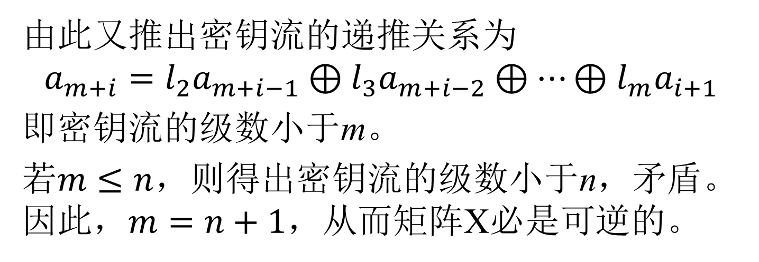
由此又推出密钥流的递推关系为
$$a_{m+i}=l_{2}a_{m+i−1}⊕l_{3}a_{m+i−2}⊕⋯⊕l_{m}a_{i+1}$$
即密钥流的级数小于m。
若$m≤n$，则得出密钥流的级数小于n，矛盾。因此，$m=n+1$，从而矩阵X必是可逆的。

Slide 38
5.6 未来发展趋势
分组密码在安全上是可度量的，通过使用一定的密码工作模式，分组密码就能够当作序列密码来用，在当前的商用序列密码中，已经越来越多的使用分组密码。
例如，全球移动通信系统GSM中，在序列密码算法AS/1、AS/2相继被攻破之后，新选择的AS/3算法是分组密码算法；3G通信使用KASUMI算法；互联网中的安全套接层IPSec使用AES算法取代了RC4算法，序列密码正在被边缘化。

Slide 39
2004年，Adi Shamir在亚密会做了“Stream Cipher is Dead or Alive”的专题报告，指出将来序列密码的应用主要在于需要超高速数据吞吐率的环境和资源严格所限的应用环境。这份报告在当时引起诸多专家学者的关注，并针对序列密码生存问题进行了大量的讨论。

Slide 40
eSTREAM计划推动了国际序列密码算法的设计和分析的发展。eSTREAM计划中胜出的算法，代表了现代商用序列密码设计的最高水平，标志着非线性驱动和非线性迭代已成为国际序列密码设计的主流方向。因为目前主要的密码分析技术都是针对线性驱动的体制，所以新的设计观念为序列密码分析技术提出了严峻挑战，并且它们也将成为未来国际序列密码分析的主要焦点。

Slide 41
5.7 本章小结
本章首先介绍了序列密码的基本概念、分类及序列密码密钥流产生的关键组件；其次介绍了密钥序列生成器和反馈移位寄存器，在此基础上介绍了LFSR的一元多项式表示；再次介绍了欧洲eSTREAM序列密码；最后介绍了序列密码算法的安全性及分析技术。

